Slide 1
Ai world cup개발일지
고준석

Slide 2
목차
개발일지 작성규칙
개발환경 설정(Linux)
해설 스크립트 수집
상황분류
상황 별 알고리즘
시간배분 관련 코딩
기타 문제 해결 및 디테일 개선

Slide 3
개발일지 작성 규칙

Slide 4
개발일지 작성 규칙
코드 재현 가능성 유의
다른 사람이 이해하기 쉽도록
주석
소스 출처 및 상황 기록
진행상황 디테일 하게 표기

Slide 5
개발환경 설정

Slide 6
개발환경 설정(Linux)
Window, Linux Duel 부팅 환경 설정
파티션 나누기
USB 부팅 메모리 만들기
Bios에서 usb 부팅 가능하도록 순서 설정
**현재 사용 중인 노트북(lg)의 bios 인 insydeH20에서 fat32시스템으로는 부팅이 안 되는 버그가 존재
http://naver.me/GtM1XNVK 이 출처의 설명에 따라 fat32, ntfs 시스템usb2개를 만들어 동시에 꼽고 부팅
적절한 파티션에 linux설치 완료

Slide 7
Linux에서 aiwc환경설정
Anaconda(3) 설치
Bashrc 설정($ source ~/.bashrc)
Python(3.7) 모듈 설치
Webot (R2019b) 설치
Python 파일 경로 설정(anaconda python으로)
Compile이 필요한 3개 파일(supervisor, robot, plugin)을 Text Editor에서 컴파일(F7)
Ctrl+2를 통해 플레이어의 움직임이 확인되면 정상작동

Slide 8
해설 스크립트 수집

Slide 9
해설 스크립트 수집 원칙
짧고 명확한 문장위주로 수집
dead line을 정하고 디테일을 나눔
template 기반으로 문장구성, 다른 성분이 들어갈 수 있도록 ex) "[a]선수가 슈팅 찬스 입니다."
해설 문장 추출 및 중복제거 : 단어빈도수 기반 후보 문장선택(stop word, name 제거)
상황 추출 : 해설문장 랭킹 순서로 선택
하나의 상황은 하나의 문장으로 표현

Slide 10
해설 스크립트 데이터
데이터 출처 : https://www.kaggle.com/secareanualin/football-events
수집한 사람 : Alin Secareanu
수집의도 : 축구 결과 예측 모델, 경기 시각화
수집기간 : 2011~2017
수집방향 : 정규식을 사용하여 텍스트 주석을 reverse engineering하여 파생

Slide 11
해설 스크립트 전처리 flow
전처리 및 불용어 처리
단어 빈도수 카운트
최빈도 단어 생성(50개)
해설문장에서 최빈도 단어가 포함되면 카운트
카운트별 문장 랭킹화

Slide 12
데이터 전처리
Nltk 라이브러리의 word_tokenize를 통해 토큰화
Nltk stop words를 통해 불용어 제거
정규식을 통해 필요 없는 성분 제거
Keras 라이브러리 Tokenizer를 통해 벡터화 벡터화된 자료를 바탕으로 단어 빈도수 추출
임의로 단어 선택
비교적 로봇축구에 쓸만한 단어 -> 개선필요(판단기준필요)

Slide 13
데이터 전처리 결과
최빈도 단어 50개(단어, 빈도수)
[('free', 26774), ('kick', 26774), ('win', 26176), ('Foul', 25470), ('right', 24641),
('box', 20976), ('Attempt', 20415), ('half', 19575), ('shot', 19469), ('footed', 19460),
('left', 19320), ('Assisted', 16810), ('defensive', 13322), ('saved', 11366), ('blocked', 10448),
('outside', 9829), ('centre', 9789), ('missed', 9551), ('Corner', 9082), ('Conceded', 9079),
('ball', 7730), ('corner', 6994), ('wing', 6627), ('attacking', 6253), ('miss', 5741),
('FC', 5182), ('Real', 5139), ('Substitution', 5134), ('replaces', 5134), ('Offside', 5049),
('try', 5049), ('caught', 5049), ('offside', 5049), ('cross', 4418), ('side', 4398),
('card', 4286), ('shown', 4171), ('yellow', 4161), ('bottom', 3979), ('high', 3939),
('header', 3615), ('following', 3352), ('close', 3305), ('foul', 3161), ('de', 3150),
('1', 3065), ('goal', 3040), ('bad', 2943), ('Madrid', 2919), ('Borussia', 2595)]

Slide 14
문장 추출
빈도 높은 단어 50개 중 한 문장에서 그 단어가 몇 번 나오는지 count
Count_.list와 문장을 합쳐 새로운 데이터 프레임을 만들고 csv로 저장
Count 수에 따라 랭킹이 정해짐
count | Text
19 | Attempt missed. Mato Jajalo (1. FC Koln) right footed shot from outside the box is high and wide to the right. Assisted by Christian Clemens with a cross following a corner.
18 | Attempt missed. Fernando Gago (Roma) right footed shot from outside the box is close, but misses to the left. Assisted by David Pizarro with a cross following a corner.

Slide 15
문장 추출
랭킹이 높을수록 문장이 길어지고 상황에 대한 설명 및 추가상황이 많이 포함되어 있음
랭킹이 낮을 수록 문장이 짧고 명료해지며, 상황에 대한 설명이 부족함
랭킹 높음 | Attempt missed. Cristiano Ronaldo (Real Madrid) right footed shot from the left side of the box is high and wide to the right. Assisted by Mesut Ozil following a corner.
랭킹 낮음 | Corner, Schalke. Conceded by Bo Svensson.

Slide 16
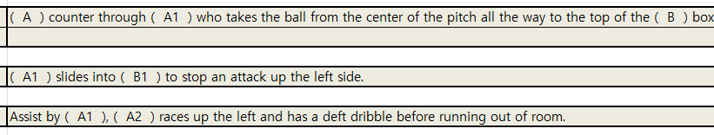
추출된 스크립트 통합
선별된 문장 중 선수이름이나 팀 이름이 있는 경우 템플릿 형태로 정정.

Slide 17
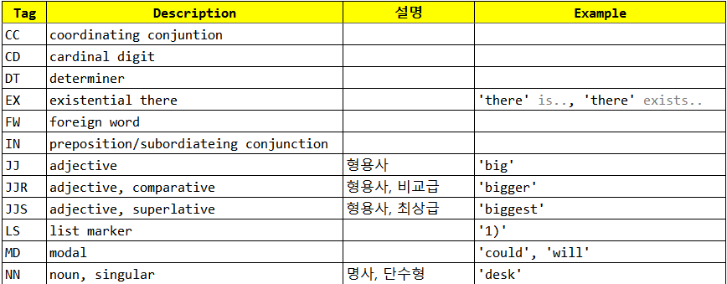
별첨1. 품사 태그 리스트

Slide 18
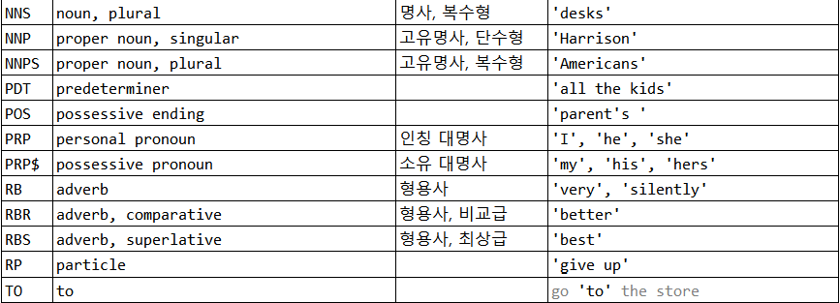
별첨1. 품사 태그 리스트

Slide 19
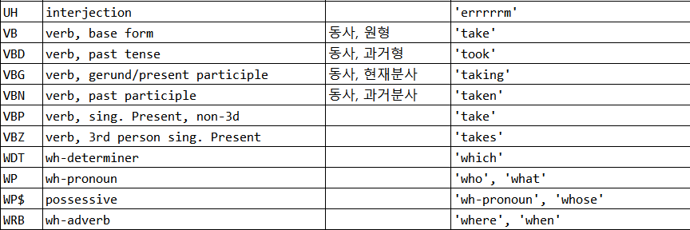
별첨1. 품사 태그 리스트

Slide 20
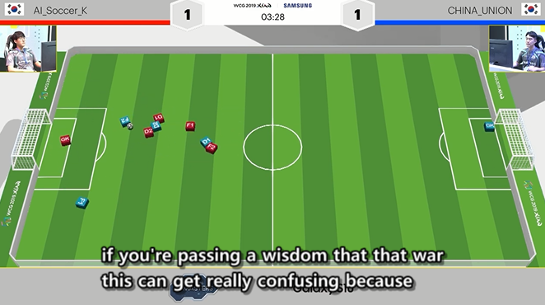
별첨2. 2019.7 wcg ai master 해설
실제 로봇 축구 해설 스크립트
자료의 경우 유튜브 자동번역으로
생성되는데 오타가 많고 구두점이 없어
다루기가 힘들다.
이 자료를 이용하기 위해선 시간이
많이 걸릴 것으로 예상됨
공
플레이어

Slide 21
상황분류

Slide 22
상황 분류
문장을 보고 로봇축구 에 적용할 수 있는지 먼저 확인
로봇 축구에 적용할 수 있는 경우 상황을 분류하고
핵심 키워드 및 핵심 문장 추출
시스템 기본기능 및 상황이벤트를 상황분류, 핵심 키워드, 핵심문장으로 나누어 추출

Slide 23
상황분류 flow
높은 랭킹의 문장에서
핵심 단어 및 상황 분류
상황 및 대표문장 추출
해당 상황을 포함한 문장 제외
YES
남은 문장?
No
최종 11개 상황 및 문장 분류

Slide 24
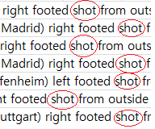
상황 분류_추출된 문장 분석
상황이 중복되는 경우가 많음
각 상황 별 대표 상황을 뽑아 정리하고 비슷한 상황 삭제
다음 상황 정리하고 삭제 - 반복
결과 상황 크게 11개 분류

Slide 25
상황분류_결과
 | core_sentence | core_word | core_words | robot
0 | Attempt missed. Mato Jajalo (1. FC Koln) right footed shot from outside the box is high and wide to the right. Assisted by Christian Clemens with a cross following a corner. | shot | ['shot', 'miss', 'assisted', 'cross', 'corner'] | TRUE
1 | Ricardo Carvalho (Real Madrid) wins a free kick in the defensive half. | foul | ['foul', 'free kick', 'defensive', 'half'] | FALSE
2 | Offside, Real Madrid. KakA tries a through ball, but Cristiano Ronaldo is caught offside. | offside | ['offside', 'through ball', 'caught', 'offside'] | FALSE
3 | Tiago (AtlAtico de Madrid) is shown the yellow card for a bad foul. | foul | ['foul', 'yellow card', 'bad'] | FALSE
…등 총 11개 분류

Slide 26
상황분류_문제상황
정제된 데이터라 상황이 확실하게 구분되어있음
해설적인 설명이 부족
결과가 예상보다 적음 -> 같은 대분류라도 상세하게 분류필요(ex) 센터 슛, 외곽 슛 등)

Slide 27
상황 별 알고리즘

Slide 28
상황 별 개발 전략
규칙기반 / 머신 러닝으로 분류
문장에서 상황을 구체적으로 분류
각 상황에 대한 기준 설정
개발 우선순위 설정
단순하게 시스템으로 판단 가능 -> 1순위
구체적으로 코드를 구현 -> 2순위
복잡하거나 머신 러닝 필요 -> 3순위
역할분담
예)
개발전략 | 개발방법 | 우선순위 | 시작시간 | 종료시간 | 역할분담
규칙 | Shot-… Block-… | 2 | 09.26.AM | 09.26.PM | 고준석

Slide 29
Ai commetory code 이해
Input data(received_frame, frame)는 무엇인지?
경기 진행 중 frame 데이터가 얼만큼 자세하게 넘어오는지?
(ex) 각각 선수들 객체정보를 담고있는지?
특정상황(코너킥, 골킥등)의 상황까지 결정해서 알려주는지?
정보 출처 :
https://github.com/aiwc/aiwc_manual/wiki/AIWC-Development-Guide-Python-P2
received_frame객체가 정보를 포함하고있음(time, scroe, game_state, coordinates 등)
특히 received_frame.coordinates에 각 선수의 좌표와 공의좌표가 표시되어있음.
좌표를 중심으로 코멘트를 달변 좋을 것이라 생각 됨

Slide 30
Ai 축구 선수 및 공의 좌표
시스템에 의해 50ms당 1번씩 데이터를 받을 수 있다.
1경기당 대략 12000회의 좌표 데이터를 얻을 수 있다.
좌표 데이터는 [[레드팀 (GK, D1, D2, F1, F2)], [블루팀 (GK, D1, D2, F1, F2)], [공의좌표(x, y)]] 로 구성됨
좌표 데이터 중 각 팀의 플레이어는 [x, y, 각도, 움직일 수 있는지 여부, 공 터치 여부]의 정보를 담고 있다.

Slide 31
실제 단어를 기반, 실험적으로 코딩
빈도수가 높은 단어 임의 추출
Foul, right, left, shoot, assist, defensive, block, center, miss, attack, try, caught

Slide 32
각 단어별 알고리즘
Foul : 문서참조
Right, left : 공의 위치를 기반으로 각팀의 골대를 기반으로 표현
Shoot : 공의 위치와 골대위치
Assist : 득점시 슈터와 가장가까운 봇
Defensive : 수비시 멘트
Block : 키퍼가 공을 터치할 경우
Center : 공이 중앙으로 가는 경우
Miss : 공 터치후 상대에게 공이 간 경우
Attack : 공격시 멘트( defensive랑 반반 언급)
Try : 특별한 상황 없을시 언급
Caught : 공을 터치시

Slide 33
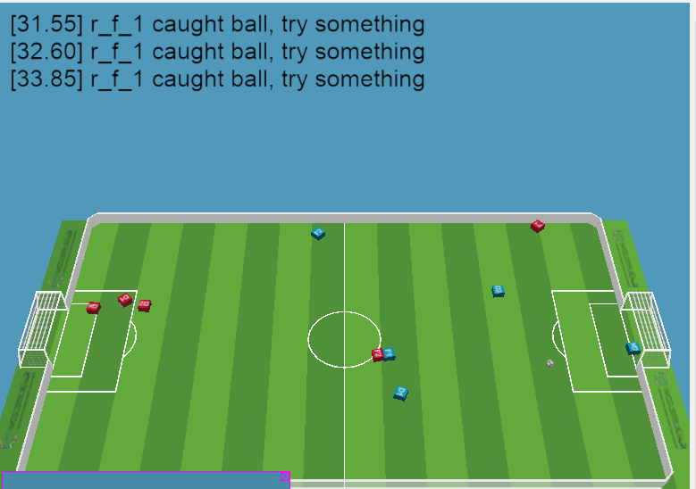
구현 결과

Slide 34
시스템 규칙 구현예정
데드락
4 초 동안 0.4m / s 미만의 축구 공 이동 속도로 정의
코너지역 데드락
해당지역 로봇이 더 많은 팀
수가 같으면 평균거리가 작은 팀
평균거리가 같으면 해당지역에서 멀리 떨어진 목표를 가진 팀
패널티 지역 데드락
위와 같음
기타 데드락
공재배치

Slide 35
시스템 규칙 구현예정
데드락
공의 속도 리스트 생성(80프레임)
공 원소 속도가 0.4이상이면 데드락 false
80 프레임 이고 데드락이 true이면
Yes
공이 코너 지역
No
공이 패널티 지역
No
데드락 시스템 신호
Yes
Yes
Yes
코너 데드락
패널티 데드락
기타 데드락

Slide 36
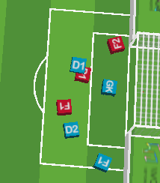
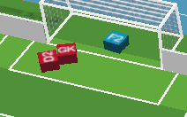
시스템 규칙 구현예정
파울
수비 패널티 파울
패널티 지역에 수비4명
공격 패널티 파울
패널티 지역에 공격 3명
공격 골 지역 파울
상대방 골 지역에 1초 이상 머무르면 지정위치로 재배치
공격 팀 골키퍼는 5초 동안 패널티로 퇴장

Slide 37
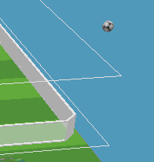
시스템 규칙 구현예정
볼 아웃
볼 터치 로봇 수가 적으면 소유권 갖는다
로봇 수 가 같으면 경기장을 떠난 방향으로 목표를 가진 팀이 공 소유
공소유자가 공 방향으로 목표를 가지면 골 킥 아니면 코너 킥

Slide 38
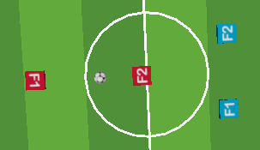
시스템 규칙 구현예정
킥오프
F2로봇이 게임을 시작
이 원을 떠나거나 3초가 지나면 다른 로봇이 움직임

Slide 39
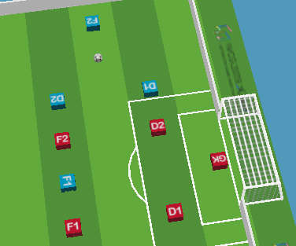
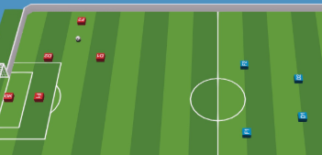
시스템 규칙 구현예정
코너 킥
F2가 공을 차거나 3초가 지나야 다른 로봇 움직임
공격 코너 킥과 수비 코너 킥에 따라 로봇배치가 다름
공격
수비

Slide 40
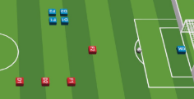
시스템 규칙 구현예정
패널티 킥
F2가 공을 차거나 3초가 지나야 다른 로봇 움직임

Slide 41
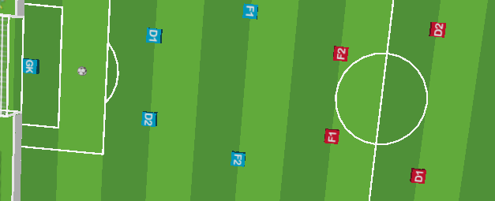
시스템 규칙 구현예정
골 킥
GK가 공을 차거나 3초가 지나야 다른 로봇 움직임

Slide 42
시스템 규칙 구현예정
데드락 후 공 재배치
공 위치에서 가장 가까운 위치로 재배치
로봇은 재배치되지 않음
볼 재배치 위치
위치 A | 위치 B | 위치 C | 위치 D
(-1.5, 1.0) | (-1.5, -1.0) | (1.5, 1.0) | (1.5, -1.0)

Slide 43
시스템 규칙 구현예정
로봇 이동
로봇이 쓰러지고 3초 동안 회복할 수 없는 경우 5초 동안 퇴장
로봇이 실수로 축구장을 떠나도 5초 퇴장
복귀지역이 비면 그때 위치 복구
골키퍼가 3초 이상 패널티 지역 벗어나면 기본위치로 복귀

Slide 44
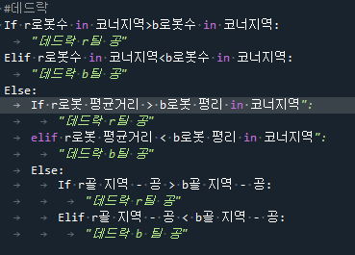
시스템 규칙 의사코드
데드락

Slide 45
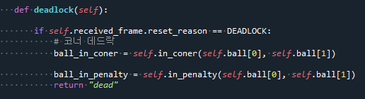
시스템 코드 디버그
if self.received_frame.reset_reason == DEADLOCK:
구문에 문제가 있어 파악
코너 데드락, 패널티 데드락의 경우 데드락 신호 대신 코너 킥 , 패널티 킥 신호를 받는다.
결국 데드락 상황을 실제로 구현 해야함

Slide 46
데드락 상황 추가 구현
데드락 정의
공의 속도가 4초 동안 0.4m/s 속도 미만
데드락을 위한 데이터
4초 동안의 프레임 데이터
데드락 의사코드
4초 동안의 80개의 프레임을 변수에 담는다
각 프레임과 +1 프레임이 갖는 공의 좌표를 통해 두 좌표 사이의 거리를 계산한다
시간(1프레임 0.05ms)으로 나누어 속도를 구하고 변수에 담는다
변수의 모든 속도가 0.4m/s 미만인 경우 데드락으로 판정한다.

Slide 47
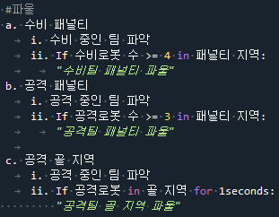
시스템 규칙 의사코드
파울

Slide 48

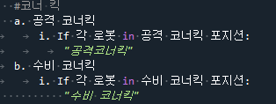

시스템 규칙 의사코드
볼 아웃
코너 킥
로봇 이동

Slide 49
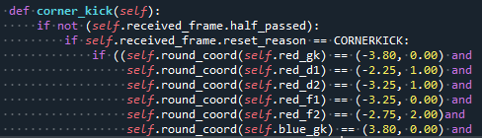
시스템 코드 디버그
corner_kick
각 좌표 값이 소수
소수점 2자리까지 보이게 반올림

Slide 50
기본 상황 의사코드
슛
공 in 골대 근처
마지막 터치 선수 + 슛
시도
공 터치

Slide 51
기본 상황 의사코드
코너 킥 플레이어
if 선수에 의한 코너 킥
마지막 터치 선수 + 코너 킥
파울 플레이어
파울 일으킨 선수 + 파울
자살 골
if goal and 같은팀선수의 터치:
터치 선수 + 자살 골

Slide 52
슛
슛
플레이어가 공을 터치한 후 10프레임의 정보를 이용
방향이 골 지역
공의 벡터가 골 지역을 향하는지 파악하여야 함
일정 시간 동안 공에 다른 충돌이 없어야 함
10 프레임 동안 다른 터치 없음
일정 속도 이상
공의 속도가 로봇의 최대속도보다 높을 때

Slide 53
슛 수정
슛 수정
방향성이 중요하므로 벡터로 처리
골대 선분 구함 abs(y) <= 0.9
공의 x좌표의 변화(벡터)에 따라 공의 방향을 체크
공의 연장선과 골대의 교차점을 구함

Slide 54
코너 킥 플레이어 구현
선수에 의한 코너 킥 판정
볼 아웃으로 인한 코너 킥만 파악
마지막으로 공을 터치한 선수 출력

Slide 55
파울플레이어 구현
20프레임 데이터를 담고 20프레임의 좌표가 모두 골 지역에 있는지 확인
10 선수 중 파울이 아닌 선수는 제외
남은 선수들 파울선수로 출력

Slide 56
시도 구현
마지막으로 공을 터치한 선수의 팀과 선수 파악

Slide 57
블락 구현
전반전 후반전을 먼저 파악
전반전일 경우 오른쪽 패널티 지역 파악
상대팀 선수 파악
골키퍼의 공 터치 파악
블락 판정

Slide 58
블락 수정
기존의 블락 판정의 경우 골키퍼가 최후 공 터치 플레이어로 나와서 제대로 실행 안됨
최후 공 터치 플레이어서 골키퍼 제외함

Slide 59
자살 골 코드 구현
골인지 아닌지 체크
골이면 골 넣은 선수 체크
(현재 프레임)과 (골 넣은 선수가 체크된 프레임)사이에
상대선수가 공터치하면 자살 골로 체크

Slide 60
오류수정
전반전 후반전 관련 코드 삭제
화면에선 전반, 후반에 따라 위치가 바뀌지만 실제 좌표는 변하지 않는다.
코너 킥 플레이어 수정
코너 킥과 골 킥으로 수정
볼 아웃 시 누가 어디로 공을 아웃 시키느냐에 따라 코너 킥과 골 킥으로 수정됨
공 아웃의 팀과 공이 나간 방향을 체크
골 킥인지 코너 킥인지 판정
자살 골 코드 수정

Slide 61
분류 규칙(7개) 추가
Shot
Dribble
short_pass
long_pass
Block
Struggle
clear

Slide 62
분류 규칙
Dribble
공 터치
0.5초 이내 같은 플레이어 재터치

Slide 63
분류 규칙
short_pass
공 터치
0.5초 이내 같은 팀 다른 플레이어 터치
long_pass
공 터치
0.5초 이후 1초 이내 같은 팀 터치

Slide 64
분류 규칙
struggle
공의 일정범위(0.2) 이내 플레이어 찾기
플레이어와 가장 가까운 상대 플레이어 찾기
플레이어간 충돌

Slide 65
분류 규칙
clear
공 터치
아군 진영 내

Slide 66
시간배분 관련 코딩 (Callback 사용)

Slide 67
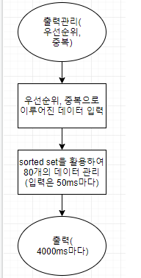
우선순위 및 중복 처리

Slide 68
우선순위 및 중복 처리 문제점
중복 및 우선순위 문제점
우선순위 관리를 사전식으로 하다 보니 blue팀이 red보다 빈도수가 높다.
일정시간마다 해설이 나가다 보니 적시에 해설이 나가지 못한다.
특정해설의 빈도수가 높다(드리블, 패스, 몸싸움)
퇴장 중복 피할 것
해설이 정확한지 파악 할 것

Slide 69
기타 문제 해결 및 디테일 개선

Slide 70
AI축구 LSTM 분류

Slide 71
좌표기반 LSTM분류 관련 논문
제목 : An LSTM Recurrent Network for Motion Classification from Sparse Data
출처 : GRAPP 2018 - International Conference on Computer Graphics Theory and Applications
저자 : Rafael Rego Drumond1 , Bruno A. Dorta Marques2 , Cristina Nader Vasconcelos2 and Esteban Clua2
요약 : 센서로 포착한 팔의 움직임과 그에 대한 레이블 작업을 한 데이터를 바탕으로 LSTM을 통해 사람의 행위 예측
입력데이터 : quaternion representing arm orientation[x, y, z, w] (4 first values), euler angles(3 middle values), quaternion for angular speed of the arm (4 last values)
출력 데이터 : 5가지 행동(뛰기, 걷기, 웅크림, 휘두름, 아무것도 하지 않음)

Slide 72
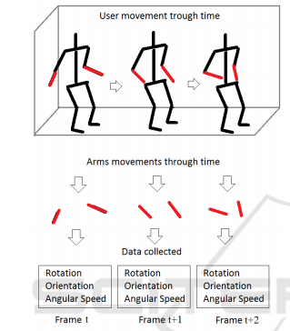
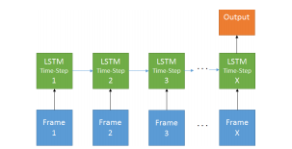
좌표기반 LSTM 분류 관련 논문

Slide 73
좌표기반 LSTM 분류 관련 논문
제목 : 스켈레톤 벡터 정보와 RNN 학습을 이용한 행동인식 알고리즘
출처 : 방송공학회논문지 제23권 제5호, 2018년 9월 (JBE Vol. 23, No. 5, September 2018)
저자 : Mi-Kyung Kima and Eui-Young Chab
요약 : 영상에서 추출한 스켈레톤 벡터 데이터를 기반으로 한 RNN모델로 행동을 인식
입력 데이터 : 변위벡터, 관계벡터
출력 데이터 : 10가지 행동(한손으로 집기, 두손으로 집기,
쓰레기 버림, 걷기, 앉기, 서기, 입다, 벗다, 던지다, 들다)

Slide 74
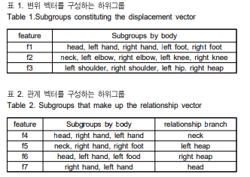
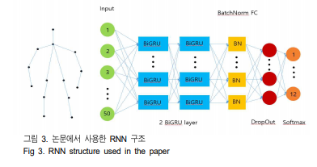
좌표기반 LSTM 분류 관련 논문

Slide 75
논문 분석을 통한 인사이트
단순한 위치정보만을 활용할 것이 아니라 벡터를 활용하여 속력, 각도, 방향 등의 정보를 활용하는 것이 데이터 셋으로써 의미가 있을 것

Slide 76
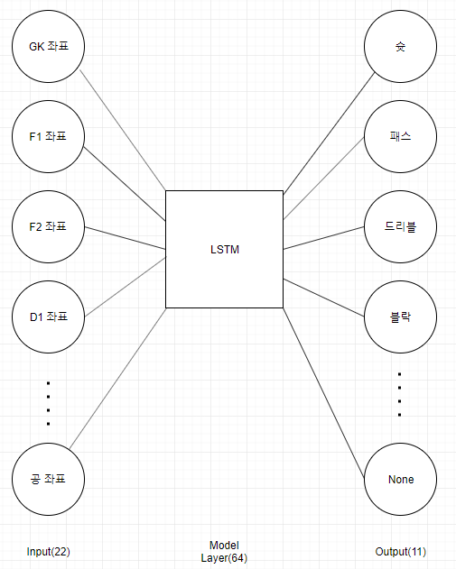
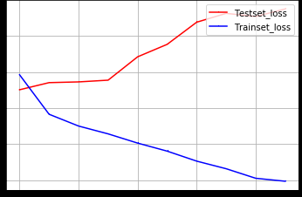
좌표기반 LSTM

Slide 77
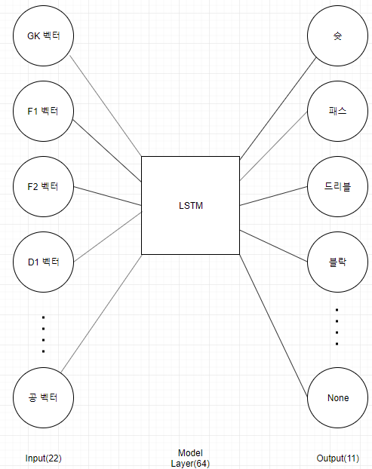
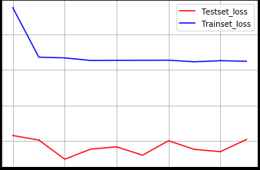
벡터기반 LSTM
데이터 정의 필요

Slide 78
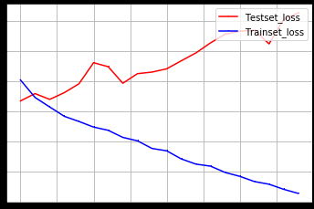
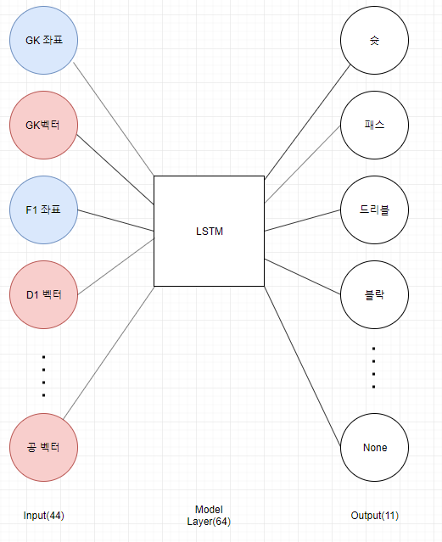
좌표 + 벡터 기반 LSTM
플레이어 좌표(20) + 플레이어 벡터(20) + 공의좌표(2) + 공의 벡터(2)
10epoch 부터 오버피팅 발생(정확도 57%)

Slide 79
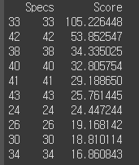
특징 선택
0~22 : 벡터, 23~44 좌표
사이킷런 라이브러리 SelectKBest사용
의외로 벡터보다 좌표가 스코어가 높음

Slide 80
Ppt구성
서
프로젝트 소개
본
프로젝트 내용
비코딩
스크립트 수집
상황분류
코딩
알고리즘
시간배분
결
느낀점
부족한점
보완점

